Slide 1
OSPF bemutatása
Készítette: Nagy károly

Slide 2
Miről szól az OSPF?
Egy útválasztó protokoll mely segíti a routereket a legrövidebb úton célba juttatni Ipv4-es vagy ipv6-os hálózatban.
Kiszámoláshoz a Dijkstra algoritmust használja.
Működéshez a routerek link-state (kapcsolatállapot) információkat cserélnek amiből a routerek egy teljes „térképet” (topológiát) a hálózatról.

Slide 3
OSPF alkotórészei
Routing protokoll üzenetek:
Adatstruktúrák
Algoritmus
RIP(Útvonal-információk lekérése és elküldése), OSPF (Szomszédság kialakulása), EIGRP (Szomszédság kialakulása), BGP (Hiba kezelés)
Szomszédtáblázat(Neighbor Table), Link-State Adatbázis(LSDB - Link-State Database)
Routingtábla(Routing Table)
Dijkstra STP-algoritmus

Slide 4
Kapcsolatállapot alapú működés
Szomszédsági kapcsolatok kialakítása
Kapcsolatállapot hirdetések cseréje
Kapcsolatállapot adatbázis építése
Az OSPF-routerek először Hello csomagokkal felfedezik egymást, majd ha a beállítások megegyeznek, szomszédságot alakítanak ki. Ez szükséges ahhoz, hogy útvonal-információkat tudjanak egymással megosztani.
Az LSA-csere lényege, hogy minden OSPF-router megosztja a saját kapcsolatairól szóló információkat a többiekkel, hogy minden router ugyanazt a topológiát lássa, és így helyesen tudja kiszámítani a legrövidebb útvonalakat.
Az LSA-k alapján az OSPF-routerek topológia táblát (LSDB-t) építenek, amely a hálózat teljes és naprakész térképét tartalmazza. Ez a térkép a kulcsa annak, hogy minden router helyesen tudjon útvonalat választani.

Slide 5
Kapcsolatállapot alapú működés
Az SPF-algoritmus lefuttatása
A legjobb útvonal kiválasztása
Az SPF-algoritmus kiszámítja a router számára a legrövidebb útvonalakat az LSDB alapján. Az eredmény egy irányított fa (SPF-fa), amelyből a router felépíti a saját útválasztási tábláját.
Az OSPF által kiszámított legjobb útvonalak csak akkor kerülnek az irányítótáblába, ha nincs már ott megbízhatóbb (alacsonyabb adminisztratív távolságú) út. A forgalomirányítás mindig az irányítótábla alapján történik ez a router „térképe”.

Slide 6
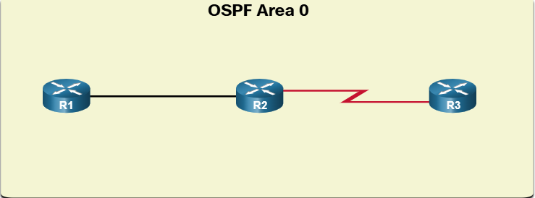
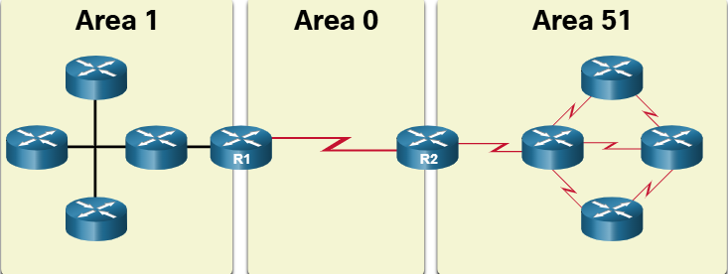
Egyterületű és többterületű
Egyterületű OSPF: Minden router ugyanazt a területet használja. Ajánlott a 0-s terület használata.
Többterületű OSPF: Az OSPF több területet használ, hierarchikusan kialakítva. Valamennyi területnek a gerinc területhez (area 0) kell kapcsolódnia. A területeket összekötő routereket határ routernek (Area Border Routers, ABR) nevezzük.

Slide 7
OSPF csomagok
Hello csomag
Adatbázisleíró (DBD) csomag
Kapcsolatállapot kérés (LSR) csomag
Kapcsolatállapot frissítés (LSU) csomag
Kapcsolatállapot nyugta (LSAck) csomag
A szomszédok felderítés és szomszédsági viszonyok felépítése
Az adatbázis szinkronizáció biztosítása a routerek között
Egy konkrét kapcsolatállapot rekord kérése a szomszéd router
Egy konkrétan kért kapcsolatállapot rekord küldése
Nyugtázza a többi csomagtípus fogadását

Slide 8
Hogy állítsuk be az OSPFv2-őt?
enable
configure terminal
router ospf 1
R1:
interface Loopback0 (virtuális interfész)
ip address 1.1.1.1 255.255.255.255
interface FastEthernet0/0
ip address 192.168.12.1 255.255.255.0
router ospf 1
network 1.1.1.1 0.0.0.0 area 0
network 192.168.12.0 0.0.0.255 area 0
enable
configure terminal
router ospf 1
R2:
interface Loopback0
ip address 2.2.2.2 255.255.255.255
interface FastEthernet0/0
ip address 192.168.12.2 255.255.255.0
router ospf 1
network 2.2.2.2 0.0.0.0 area 0
network 192.168.12.0 0.0.0.255 area 0

Slide 9
Hogy állítsuk be az OSPFv3-at?
Enable
Configure terminal
ipv6 unicast-routing
R1:
interface g0/0
ipv6 address 2001:DB8:12::1/64
ipv6 ospf 1 area 0
interface loopback0
ipv6 address 2001:DB8:1::1/128
ipv6 ospf 1 area 0
ipv6 router ospf 1
router-id 1.1.1.1
Enable
Confugre terminal
ipv6 unicast-routing
R2:
interface g0/0
ipv6 address 2001:DB8:12::2/64
ipv6 ospf 1 area 0
interface loopback0 (virtuális interfész)
ipv6 address 2001:DB8:2::2/128
ipv6 ospf 1 area 0
ipv6 router ospf 1
router-id 2.2.2.2

Slide 10
Köszönöm a figyelmet!

